Slide 1
Rénovation du contrôle T2A sur site
Accompagnement à l’expérimentation
DACCRF - Etablissement
Journée FHP MCO des médecins DIM
2 décembre 2014

Slide 2
Sommaire
1 | Pourquoi changer les modalités de contrôle sur site
2 | Le principe d’une expérimentation
3 | Le contrôle sur site en expérimentation
4 | Bilan des campagnes de contrôle T2A MCO 2008 - 2013

Slide 3
Sommaire
1 | Pourquoi changer les modalités de contrôle sur site
2 | Le principe d’une expérimentation
3 | Le contrôle sur site en expérimentation
4 | Bilan des campagnes de contrôle T2A MCO 2008 - 2013

Slide 4
Pourquoi changer les modalités de contrôle sur site
Une procédure de contrôle complexe pour l’ensemble des acteurs
un temps de préparation en amont du contrôle sur site estimé trop court par les établissements
une compréhension insuffisamment partagée, entre les équipes de contrôle et les établissements, sur les éléments nécessaires et suffisants pour justifier le codage et la facturation
un contrôle sur site long chronophage pour l’ensemble des acteurs, mobilisant la logistique de l’établissement de manière prolongée pouvant impacter leur production

Slide 5
Pourquoi changer les modalités de contrôle sur site
Un contradictoire difficile
une interprétation du codage et de la facturation par les praticiens-conseils à partir d’éléments qui ne sont pas obligatoirement les mêmes que ceux utilisés par le médecin DIM
une phase contradictoire estimée insuffisante par les établissements
les cliniciens sollicités par le médecin responsable du DIM ne sont pas toujours disponibles pour apporter leur éclairage
Le DIM n’a pas toujours pu préparer son argumentaire et doit dans un temps contraint retrouver les éléments non retrouvés par les PC ayant motivé le codage et la facturation de l’établissement
Une asymétrie d’information sur le codage « avant » / « après »
(fiche de recueil praticiens-conseils)

Slide 6
Sommaire
1 | Pourquoi changer les modalités de contrôle sur site
2 | Le principe d’une expérimentation
3 | Le contrôle sur site en expérimentation
4 | Bilan des campagnes de contrôle T2A MCO 2008 - 2013

Slide 7
L’expérimentation est … une expérimentation
Rien n’est définitif, rien n’est acquis
Tout est discutable et modifiable

Slide 8
Mais il faut respecter le principe d’une expérimentation
L’expérimentation :
Permet une critique constructive des participants, si :
l’expérimentation est menée à terme
les acteurs sont impliqués
Peut nécessiter une prolongation de la période d’expérimentation
lors de la campagne suivante
sur tout ou partie du processus
A l’issue de l’expérimentation:
réalisation d’un bilan par la DACCRF transmis aux Fédérations
mise à jour du guide du contrôle externe si nécessaire

Slide 9
Sommaire
1 | Pourquoi changer les modalités de contrôle sur site
2 | Le principe d’une expérimentation
3 | Le contrôle sur site en expérimentation
4 | Bilan des campagnes de contrôle T2A MCO 2008 - 2013

Slide 10
Renforcer et améliorer le contradictoire lors des contrôles T2A
Phase expérimentale pour la campagne T2A MCO 2014
établissements volontaires
en lien avec les Fédérations Hospitalières

Slide 11
Rencontre des Fédérations Hospitalières le 10 septembre 2014
7 régions
2 Fédérations : FNCLCC et FHP-MCO
11 établissements
Région | finess | type | dossiers
Aquitaine | 64-----8 | ex-OQN | 339
Aquitaine | 64-----8 | ex-OQN | 280
Bretagne | 35------1 | ex-OQN | 760
Haute Normandie | 76------7 | ex-DG | 400
Ile de France | 78------5 | ex-OQN | 233
Ile de France | 94------0 | ex-OQN | 164
Languedoc Roussillon | 34------7 | ex-DG | 578
Languedoc Roussillon | 34------2 | ex-OQN | 701
Poitou Charentes | 17------3 | ex-OQN | 486
Rhône Alpes | 26------7 | ex-OQN | 364
Rhône Alpes | 69------1 | ex-OQN | 387

Slide 12
La phase préparatoire au contrôle sur site
Un temps de préparation plus long avant le contrôle sur site
entre 3 à 6 semaines en fonction du nombre de séjours à contrôler
le calendrier du contrôle sur site arrêté conjointement
une rencontre entre le DIM et le PC responsable du contrôle pour caler les questions de logistiques, d’organisation du contrôle et définir les éléments nécessaires à colliger pour un séjour type par champ de contrôle
un représentant de la Direction peut être présent lors de cette rencontre si l’établissement le souhaite
le DIM collige les éléments du dossier patient strictement nécessaires à la facturation des séjours contrôlés selon le format*
* L’ensemble des éléments des séjours contrôlés reste à disposition de l’équipe de contrôle pour un retour au dossier patient si besoin

Slide 13
La phase préparatoire au contrôle sur site
La préparation du contrôle par le DIM pour lui permettre de :
pré-analyser le codage des séjours qui seront contrôlés
colliger les éléments du dossier papier explicitant le codage et la facturation
lister les éléments du dossier informatique explicitant le codage de l’établissement
quels sont les éléments : CRO, CRH, lettre de sortie, surveillance infirmière, etc.?
où les trouver?

Slide 14
La phase préparatoire au contrôle sur site
Les éléments colligés par le DIM doivent comporter les informations
nécessaires pour expliquer l’adéquation patient /structure
ayant une incidence sur la racine GHM ou son niveau
DP / DR
CMA
Actes classant
nécessaires pour la facturation du (des) supplément(s)

Slide 15
La phase d’analyse des dossiers
Une phase de contrôle organisée
une analyse des dossiers par champs de contrôle
des points d’étape réguliers avec le DIM
Un contrôle des dossiers champ par champ
ne sont pris en compte par les PC que les éléments impactant le financement GHS (racine/niveau/suppléments)

Slide 16
Le dossier patient informatique
Lors de la phase préparatoire au contrôle sur site, le responsable du contrôle sur site et le médecin DIM s’accordent sur les éléments du dossier patient à colliger par l’établissement, et sur leurs supports de transmission à l’équipe de contrôle
Lorsque des éléments du dossier patient sont informatisés:
signature d’une charte d’accès au dossier informatique par les PC (gestion des login et mots de passe)
formation des PC à l’utilisation du logiciel et à la hiérarchisation des informations dans le logiciel (personne ressource si besoin) ordinateurs
le document est facilement accessible, il est imprimé par l’équipe de contrôle (imprimante mise à disposition par l’établissement)
le document est d’un accès peu évident mais nécessaire à la justification de la facturation, il est transmis par le médecin du DIM à l’équipe de contrôle sous format papier

Slide 17
La phase contradictoire sur site
Une concertation à distance de la phase de contrôle
La concertation n’est pas un nouveau contrôle sur site
concertation sur site d’une durée de 1 à 3 jours, à distance d’au moins 15 jours de la fin d’analyse des dossiers
(durée optimale à évaluer après expérimentation)
permettre à l’établissement de préparer argumentaires ou pièces manquantes
signature globale d’une fiche argumentaire par champ de contrôle pour les séjours sans modification de valorisation
signature d’une fiche argumentaire pour chaque séjour avec modification de valorisation
transmission au DIM des fiches de recueil pour les séjours avec modification de valorisation (codage des PC)

Slide 18
Les constats ne relevant pas d’un contrôle T2A
Les constats de suspicions de pratiques frauduleuses ou dangereuses doivent faire l’objet d’une remontée spécifique:
à la DRSM qui saisira au besoin la CNAMTS via la DC GDR
en vue d’une analyse d’activité au titre de l’article L315-1-III et/ou L315-1-IV du CSS

Slide 19
Sommaire
1 | Pourquoi changer les modalités de contrôle sur site
2 | Le principe d’une expérimentation
3 | Le contrôle sur site en expérimentation
4 | Bilan des campagnes de contrôle T2A MCO 2008 - 2013

Slide 20
Contrôles T2A : le bilan de 5 campagnes de 2008 à 2012
Le pourcentage de séjours en anomalie reste stable entre 40 et 50% depuis 5 campagnes (2008 -2012)
80% des recettes AM contrôlées sont valorisées par le secteur ex-DG
Le pourcentage du montant de sanctions notifiées par les ARS par rapport au montant des sanctions transmises par les UCR a chuté de près de 20% en 3 campagnes (48% en 2008 - 30% en 2010)
La somme des indus et des sanctions notifiés recouvre 50% du préjudice estimé sur 3 campagnes (2010 - 2012)

Slide 21
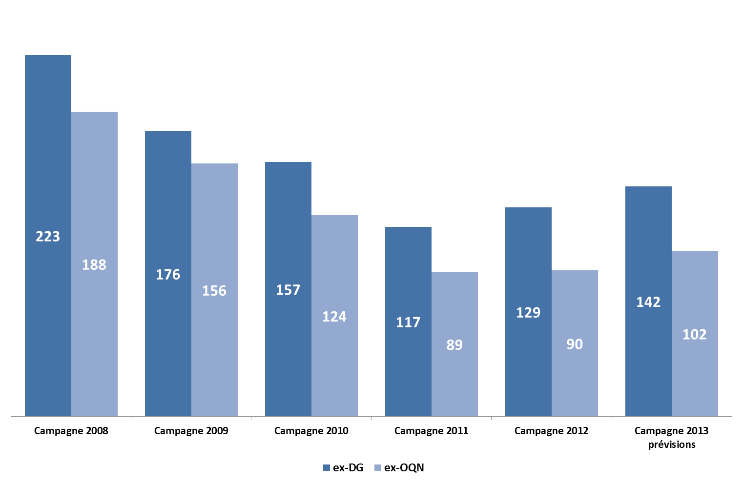
Page courante
Moins d’établissements contrôlés …
Le nombre d’établissements contrôlés a diminué de moitié en 5 ans
80% des recettes AM contrôlées sont valorisées par le secteur ex-DG
Nombre d’établissements contrôlés depuis 6 ans
DACCRF
DIRFOS - Pôle établissement
Consolidation au 31 mars 2014
21

Slide 22
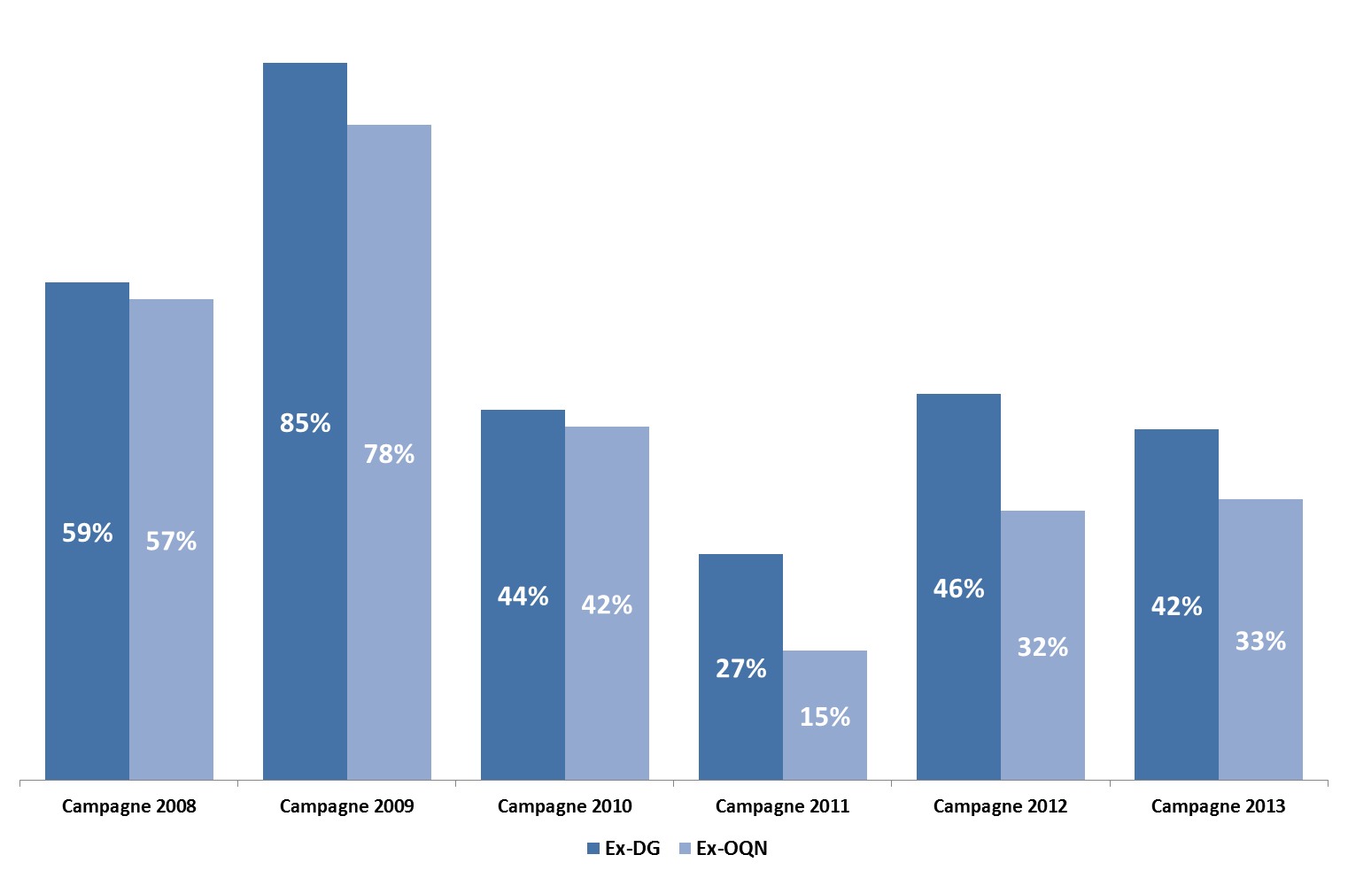
En moyenne les ex-DG sont potentiellement plus souvent sanctionnables
Pourcentages de séjours contrôlés dans un champ sanctionnable

Slide 23
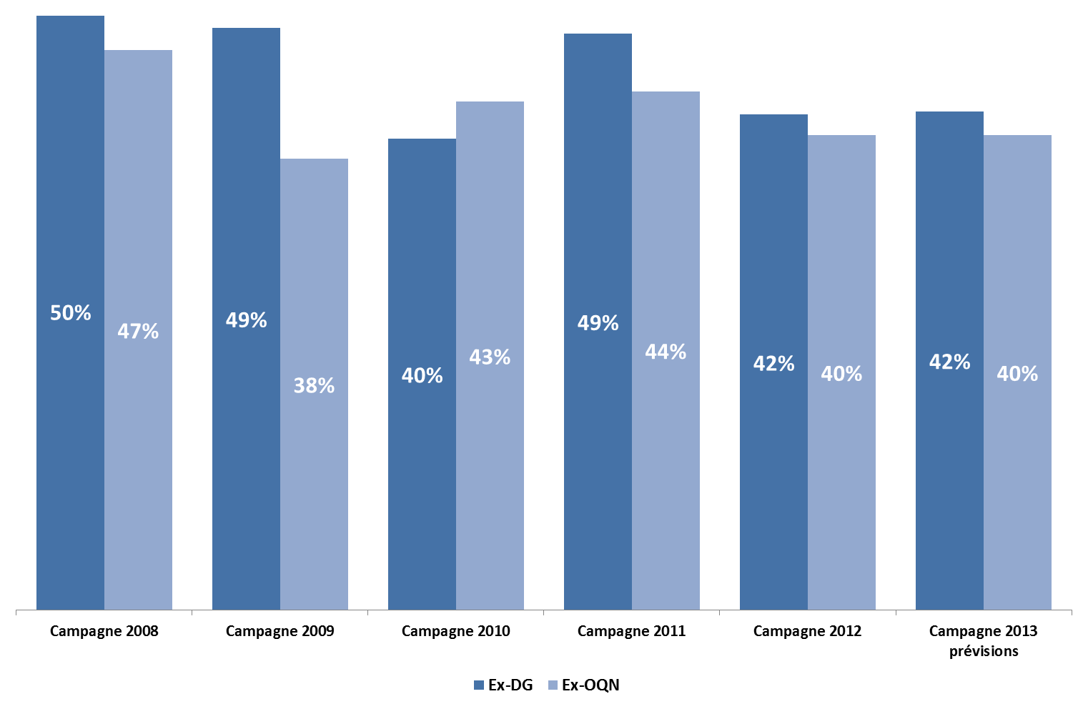
Le pourcentage de séjours en anomalie est stable entre 40 et 50%
Pourcentages de séjours contrôlés avec anomalie
23
Consolidation au 31 mars 2014

Slide 24
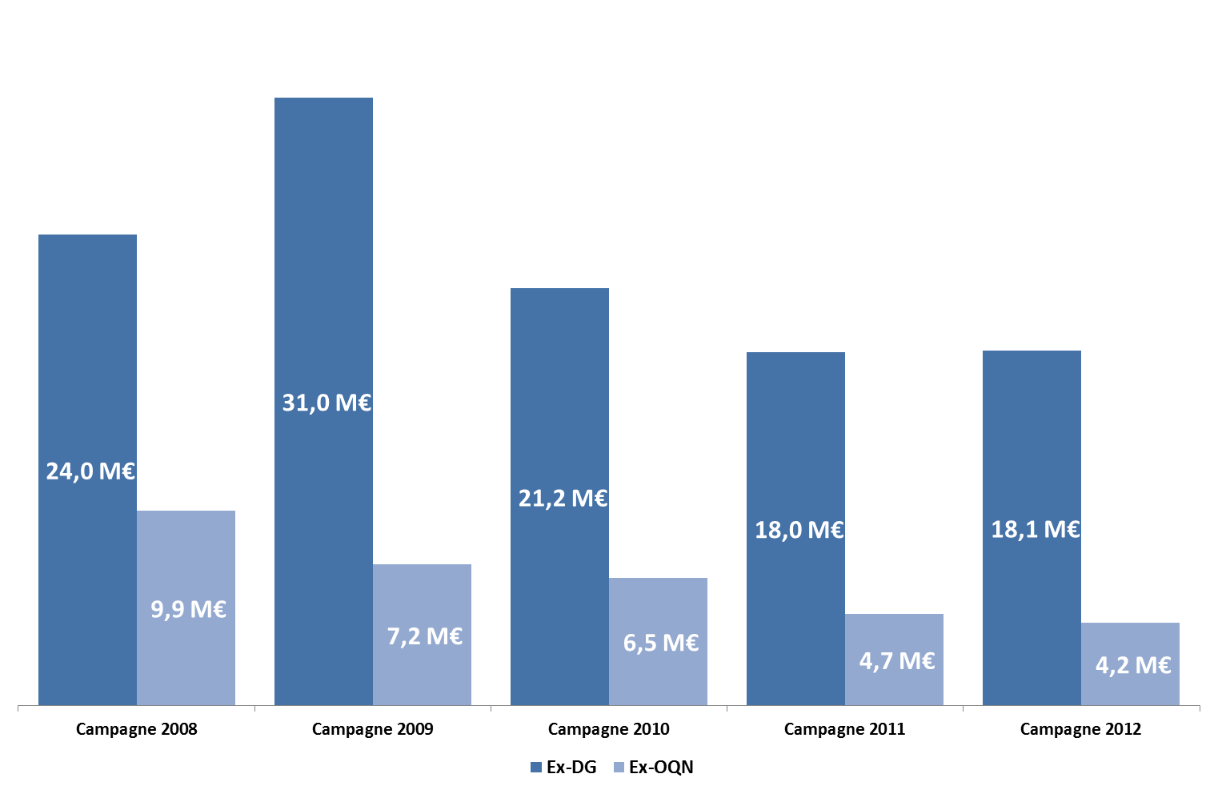
En moyenne les ex-DG représentent 80% des indus notifiés

Slide 25
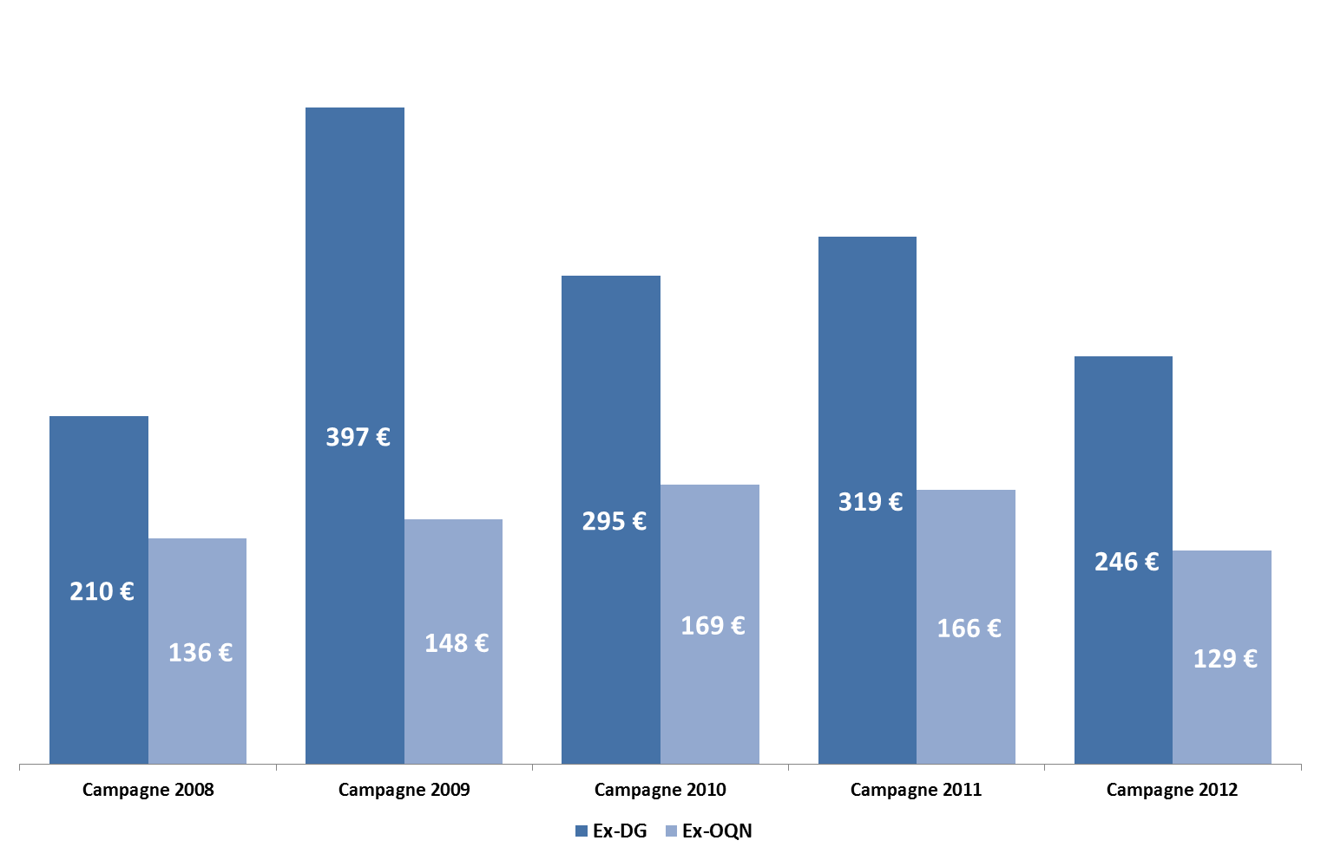
Les indus notifiés par type d’établissement sont stables

Slide 26
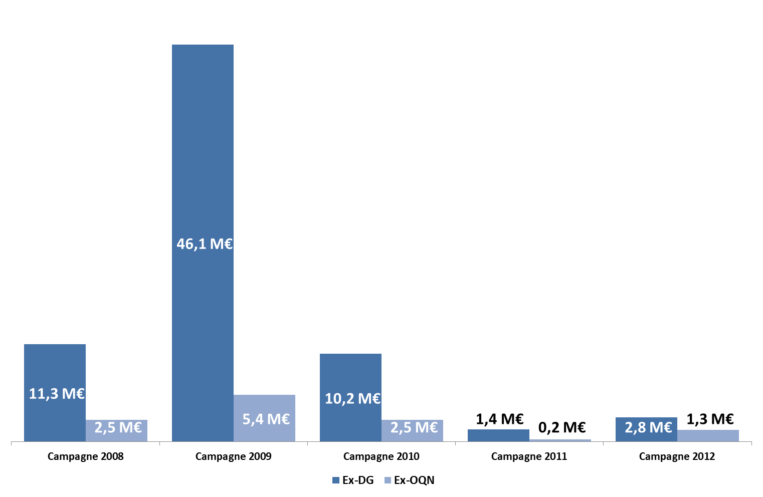
Moins de sanctions notifiées par les ARS

Slide 27
Campagne 2013 : réparation des champs de contrôle
Ex-DG
Ex-OQN
Activité non prise en charge par l’AM
GHS majorés
Suppléments journaliers
Contrôle HAD

